Slide 1
第十章函数序列与函数项级数
1.函数项级数
2.函数项级数的一致收敛
3.一致收敛函数项级数的分析性质

Slide 2
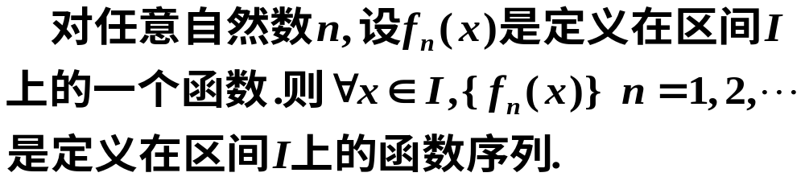
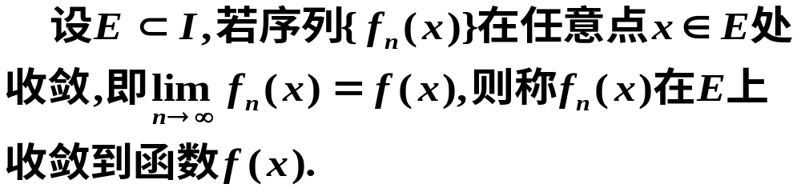
一、函数项级数
（一） 函数项级数及其收敛域
定义1 (函数序列及其收敛性)
极限函数

Slide 3
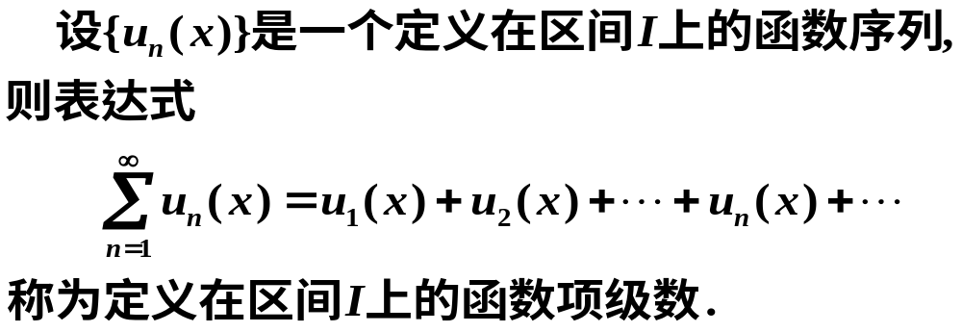
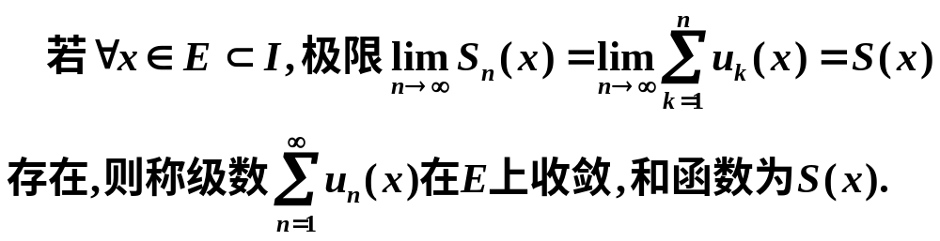
定义2 (函数项级数及其收敛性)

Slide 4
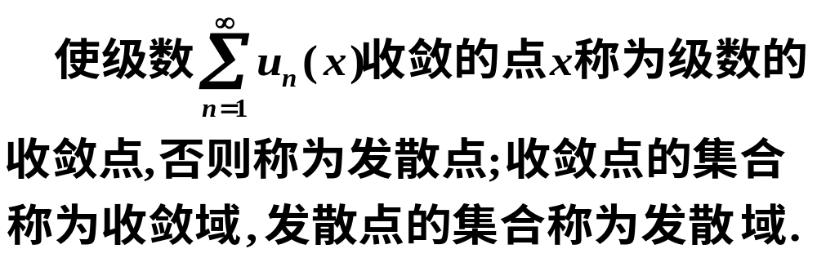
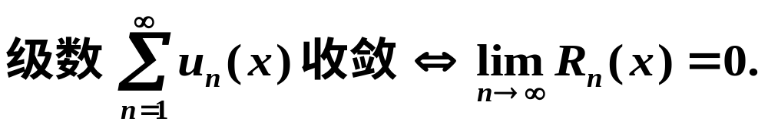
定义3 (函数项级数的收敛域)
定义4 (函数项级数的余项或余和)

Slide 5


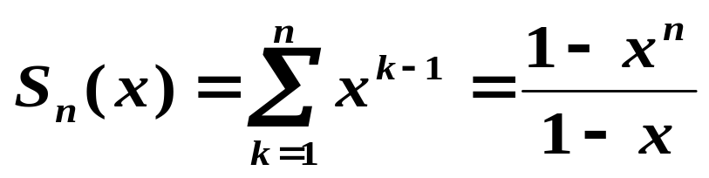


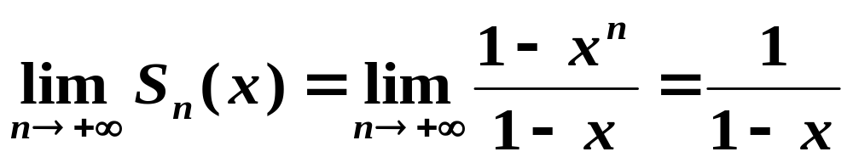

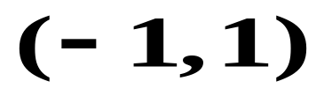
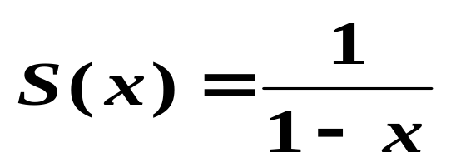

[解]

Slide 6



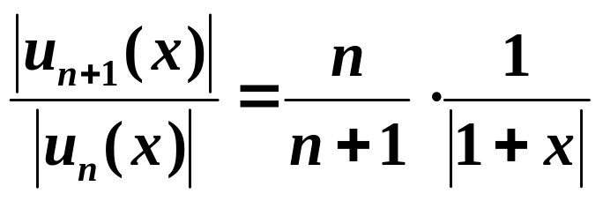
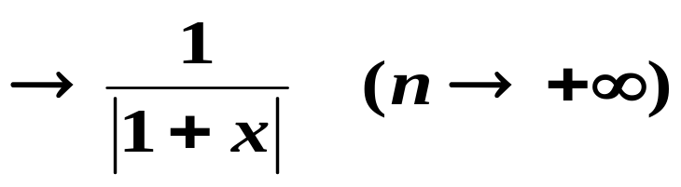

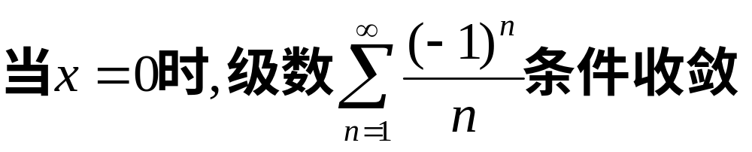
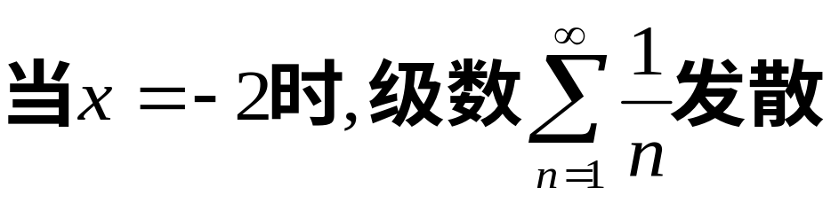


[解]

Slide 7
（二） 函数项级数的一致收敛性
基本问题:
无穷多个连续函数的和函数S(x)是否仍然是连续函数?
无穷多个函数的和是否可微?可积?
和函数的导数及积分是否分别等于通项的导数及积分的和?
怎麽求和函数S(x)?

Slide 8

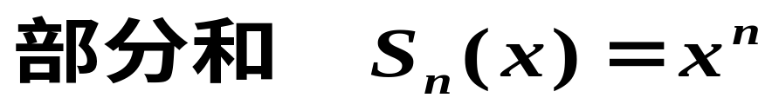

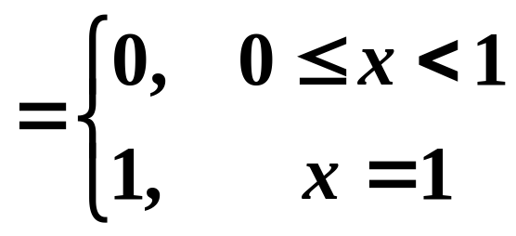
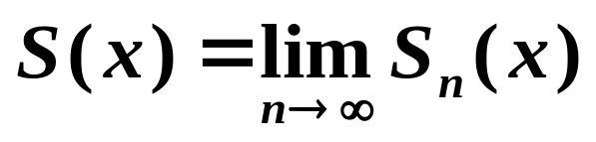

例1

Slide 9
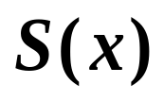
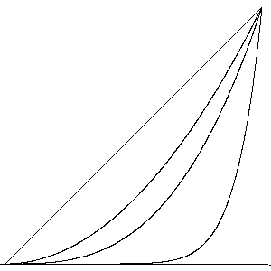
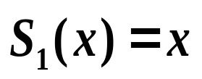
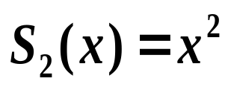
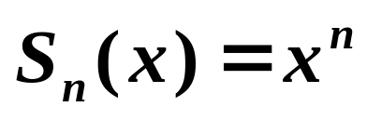



S(x)

Slide 10

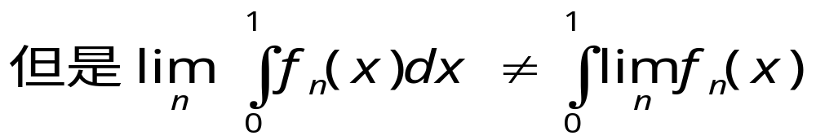

例2

Slide 11
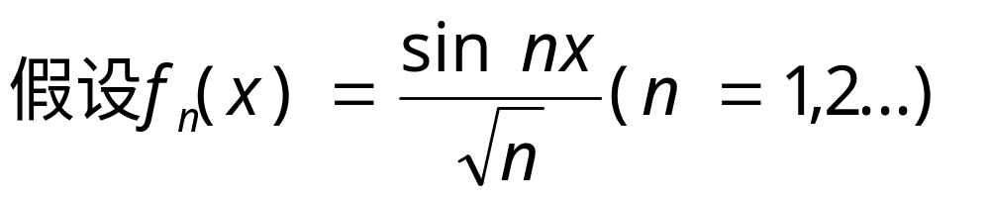

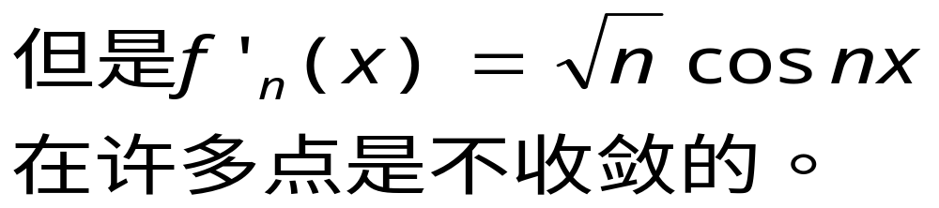

例3

Slide 12
问题：
在什么条件下可以使得上述极限互换或者极限
保持导函数极限？
一个重要的结论就是：一致收敛！

Slide 13
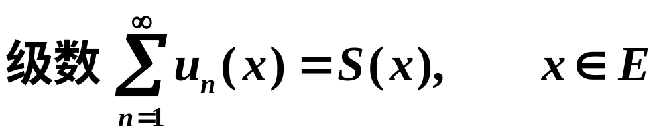
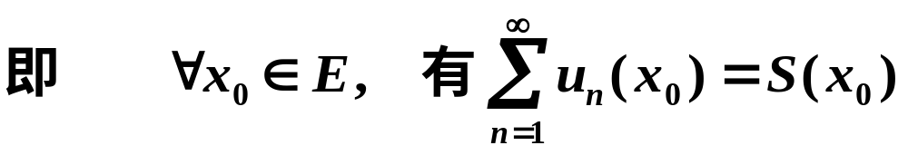
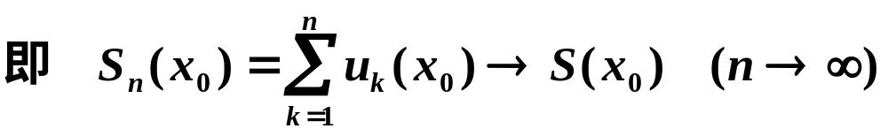
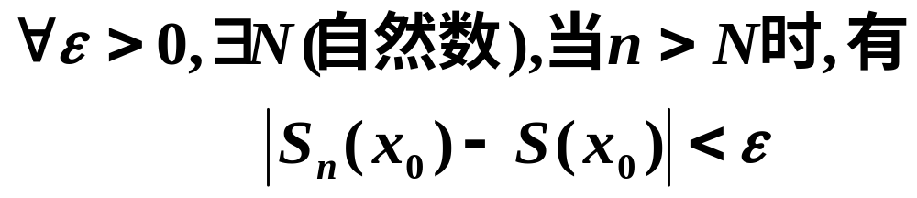
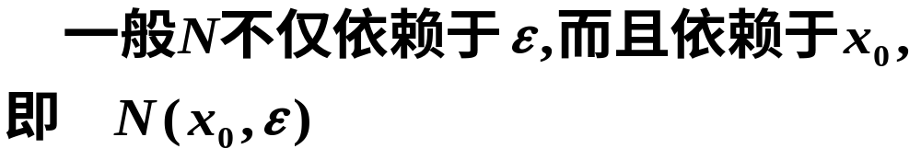

Slide 14




S(x)

Slide 15
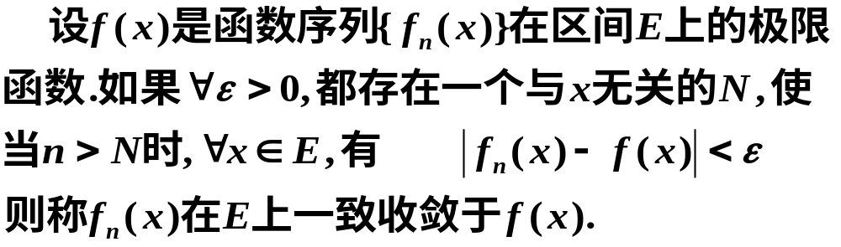
定义5 (函数序列的一致收敛性)

Slide 16
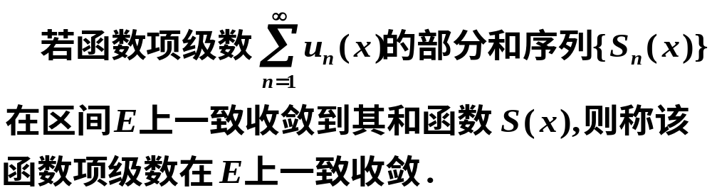
定义6 (函数项级数的一致收敛性)

Slide 17
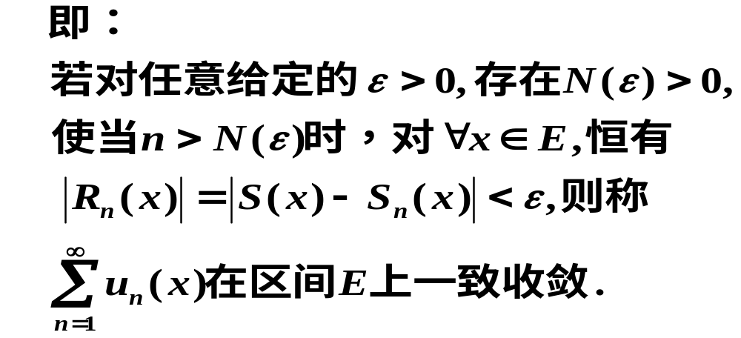

Slide 18


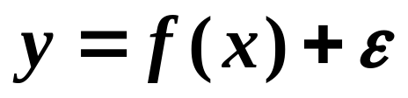
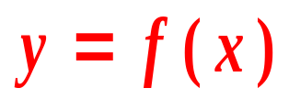
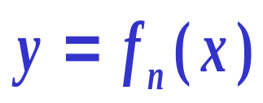

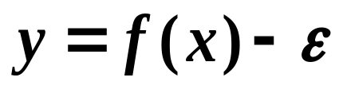
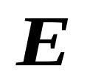

Slide 19


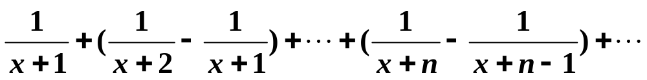
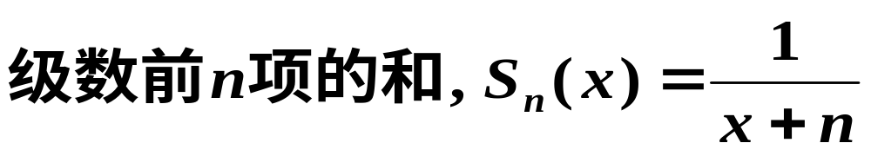
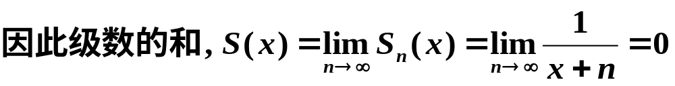
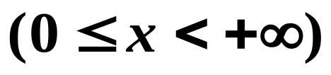
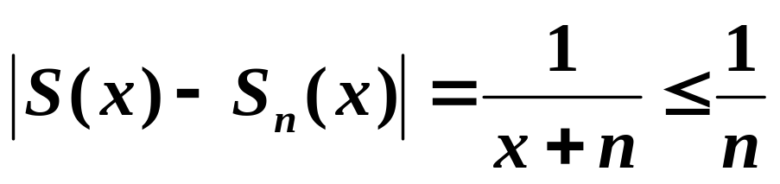
[解]

Slide 20
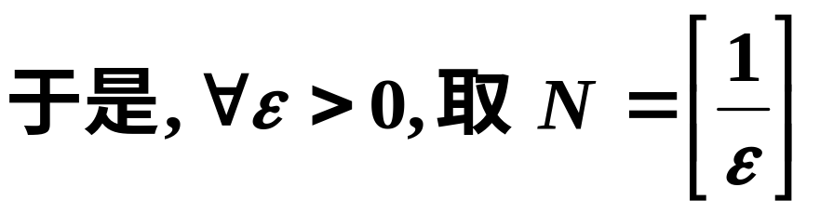
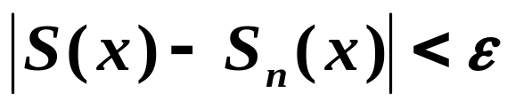
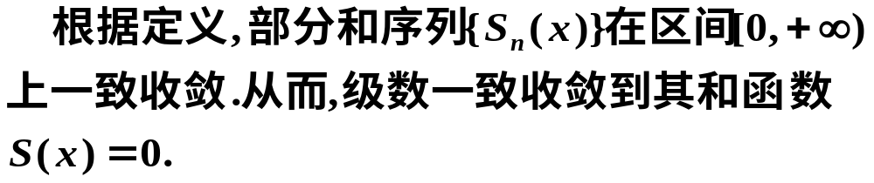

Slide 21
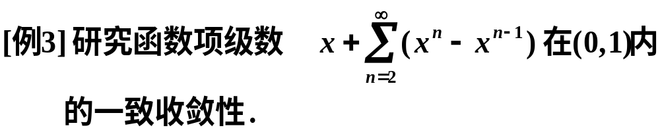

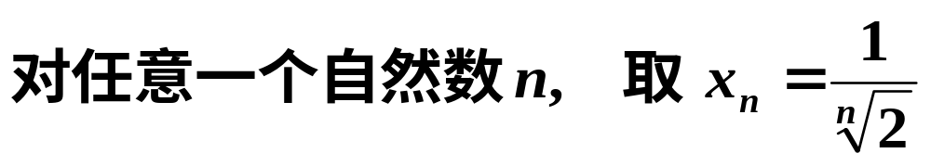
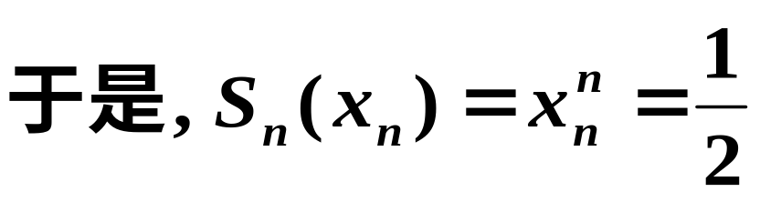
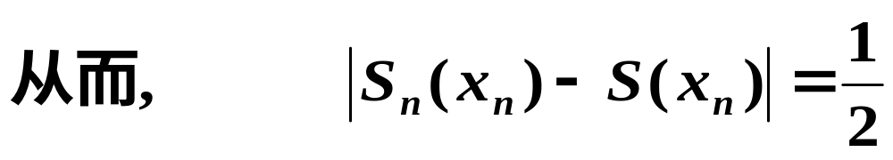
[解]

Slide 22




Slide 23




[解]

Slide 24

[解]

Slide 25
Homework:
Ex10. 1(1);2(3,5, 7);3(2,4, 5), 8

Slide 26
由定义我们容易得到函数序列一致收敛的简单性质
“区域可加性“；也就是如果函数序列在大区间
上一致收敛在其任意自区间上也一致收敛；且如果
序列分别在两个区间上一致收敛则也在其并区间上
一致收敛；
2.线性性。
3.注意乘法性质一般不成立！但是如果再加上一致
有界的条件则乘法保持一致收敛性质（自证。）

Slide 27
10.3函数序列与函数项级数一致收敛的判别

Slide 28



Slide 29


Slide 30


Slide 31

[证]

Slide 32



[证]

Slide 33



Slide 34


Slide 35


Slide 36


Slide 37


[证]

Slide 38
注意：由于函数项级数的一致收敛
性是由其前n 项和函数序列定义的所以由 函数
序列一致收敛性的判别准则可以相应的得到
函数项级数的判别准则。

Slide 39



Slide 40



Slide 41


Slide 42


[解]

Slide 43


Slide 44




[证]

Slide 45



Slide 46


Slide 47






Slide 48






Slide 49








Slide 50




Slide 51



Slide 52


Abel判别法(1)
若级数
一致收敛

Slide 53

Dirichlet判别法：
若级数
的部分和数列
一致有界,

Slide 54

上述两个定理的证明 是用柯西定理, 所用的工具
是在证明数项级数相应定理时用到的阿贝尔变换。
比如Dirichle 定理的证明。

Slide 55


Slide 56

其中 S_n 是 u_k级数的部分是一直有界的。

Slide 57





Slide 58





Slide 59


（三）一致收敛函数序列和函数项级数的解析性质
类似的我们有下面关于函数项级数的结论

Slide 60






Slide 61




Slide 62

注意： 上述条件只是充分的而不是必要的。

Slide 63

Dini定理。

Slide 64

证明。只需要证明必要性。

Slide 65


Slide 66



Slide 67
利用Dini 定理可以将一致收敛问题转化为
判别和函数的连续性。

Slide 68



Slide 69


Slide 70



Slide 71


Slide 72




Slide 73




Slide 74


Slide 75
Homework:
Ex10. 5, 9,10(2);12; 13(2)

Slide 76



Slide 77



Slide 78


Slide 79




Slide 80


Slide 81






Slide 82







Slide 83





Slide 84
Homework:
Ex10. 15(1), 16, 18, 20, 24, 26, 27

Slide 85


五、幂级数
（一）幂级数的收敛半径与收敛区间
什么叫幂级数？

Slide 86





[解]

Slide 87




[解]

Slide 88






[解]

Slide 89
[小结] 由以上三个例子可见, 幂级数
的收敛域有以下三种情形:
(1) 收敛域为整个实数集;
(2) 收敛域为一个单点集;
(3) 收敛域为一个有穷区间.

Slide 90




定理1 ( 阿贝尔第一定理 )

Slide 91







Slide 92





怎样证明?

Slide 93









Slide 94





Slide 95









Slide 96


Slide 97






Slide 98










Slide 99





定义 (幂级数的收敛半径、收敛区间)

Slide 100
Homework:
Ex10. 15(1), 16, 18, 20, 24, 26, 27

